Slide 1
TALLER: ¿CÓMO ALCANZAR EL ÉXITO EN LA CAPTACIÓN DE FONDOS?
Julio 2018
Por Maria Molina

Slide 2
Al finalizar la sesión:
1.Sabrás identificar
¿Qué es la Captación de fondos?
2.Conocerás los 5 pasos para una Captación de Fondos Exitosa
3.Sabrás identificar las mejores estrategias para la Identificación y Atracción de Donantes
Notes:
Cuando un Rotario dona a LFR, está apoyando proyectos identificados, desarrollados y administrados por compañeros Rotarios en el mundo para mejorar sus comunidades.

Slide 3
¿Qué es la Captación de Fondos?
Es el arte de obtener financiamiento de individuos u organizaciones para poder financiar programas y actividades que promueven el cambio social positivo.
La recaudación de fondos no está enfocada en pedir dinero, se trata de inspirar a dar, de contar una historia poderosa que logre empatizar con las personas que queremos como aliadas.

Slide 4
PASO 1. DEFINIR LA META DE RECAUDACIÓN DE FONDOS
Establecer metas para la recaudación de fondos
¿Cuál es su meta de aportaciones a lograr este año? ¿Cuál es la meta de aportaciones de su club en los próximos 2 0 3 años?

Slide 5
PASO 1. DEFINIR LA META DE RECAUDACIÓN DE FONDOS
Tip:Este número no debe de ser una cifra al aire, debe de estar basado en las necesidades y proyectos de sus clubes. Ya sea para realizar una subvención global o bien una subvención distrital o para alcanzar las metas de la mención presidencial, o simplemente para apoyar la meta mundial de aportaciones a LFR.

Slide 6
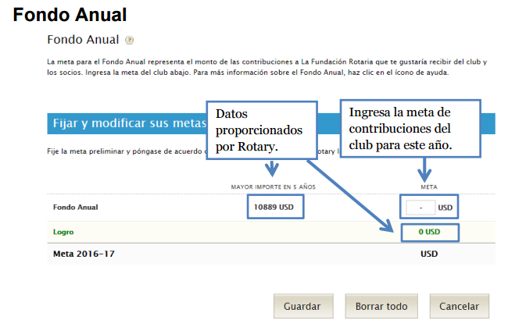
FIJAR METAS DE RECAUDACION
Ahora es más fácil que nunca fijar metas en Rotary Club Central, herramienta a la que podrán acceder a través de sus cuentas en el sitio web de Rotary.
Notes:
Nuestra segunda sugerencia para alcanzar el éxito en la recaudación de fondos es fijar metas.
Los clubes que fijan metas de captación de fondos son mucho más proclives a apoyar La Fundación Rotaria que los clubes que no lo hacen. Ahora es más fácil que nunca fijar metas en Rotary Club Central, herramienta a la que podrán acceder a través de sus cuentas en el sitio web de Rotary.
Si registran las metas del club en Rotary Club Central, éstas pasarán a formar parte automáticamente del Informe de captación de fondos del club.
Ésta es una magnífica herramienta que tanto ustedes como los presidentes de los comités de La Fundación Rotaria de los clubes pueden utilizar para dar seguimiento a las metas de contribuciones de fondos incluidas en los requisitos de la Mención Presidencial. Los líderes de los clubes y distritos pueden acceder a este informe, en el cual se muestra el historial de las contribuciones del club en los últimos cinco años.
La fijación de metas no debe ser una tarea aburrida. Si se fijan una meta para este año, busquen una manera divertida de celebrar los logros que vayan alcanzando. Por ejemplo, podrían celebrar una fiesta o una reunión en el hogar de uno de los socios para disfrutar del compañerismo y celebrar los éxitos alcanzados.

Slide 7
PASO 2: DEFINIR NUESTRA MISIÓN Y MENSAJE
Paso 2 :Conocer nuestra misión como organización
¿Qué hacemos?
¿Por qué lo hacemos y cuáles son los vehículos para hacerlo?
Nuestras fortalezas y debilidades.
Nuestros impacto en el mundo.
Notes:
Cuando un Rotario dona a LFR, está apoyando proyectos identificados, desarrollados y administrados por compañeros Rotarios en el mundo para mejorar sus comunidades.

Slide 8
¿QUÉ ES LA FUNDACIÓN ROTARIA?
La misión de La Fundación Rotaria es propiciar que los socios de Rotary promuevan la comprensión mundial, la paz y la buena voluntad a través del mejoramiento de la salud, el apoyo a la educación y la mitigación de la pobreza.
Notes:
La Fundación Rotaria es una fuente primordial de fondos para financiar las actividades humanitarias de Rotary y su iniciativa de erradicación mundial de la polio.
Nuestra Fundación puede lograr esta misión gracias a las generosas contribuciones y la participación activa de rotarios y amigos de Rotary.

Slide 9
PASO 2: OPCIONES PARA APORTAR
Aportaciones por medio del club
Aportaciones en línea en la página rotary.org/es/donate
Aportaciones recurrentes – vía Telefónica o formulario (Rotary Direct)
Transferencia Electrónica de Fondos
Notes:
Cuando un Rotario dona a LFR, está apoyando proyectos identificados, desarrollados y administrados por compañeros Rotarios en el mundo para mejorar sus comunidades.

Slide 10
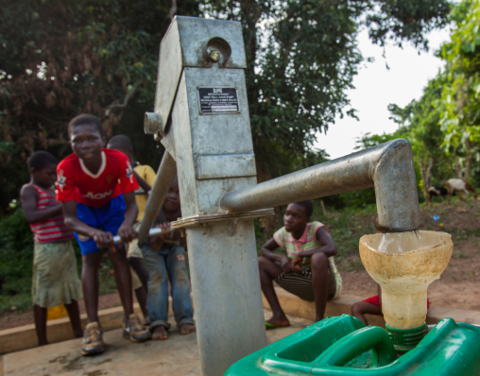
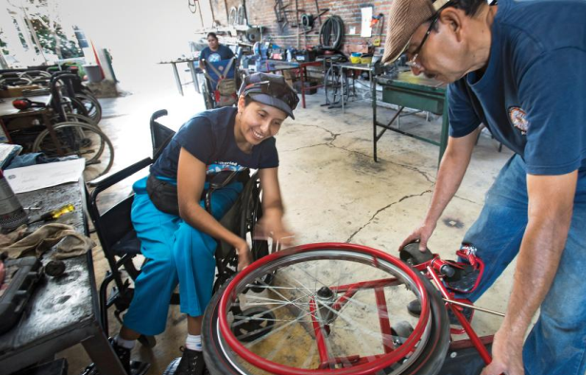
PASO 3: IDENTIFICACIÓN DE DONANTES
PASO 3: IDENTIFICACIÓN DE DONANTES
¿Quiénes son nuestra audiencia principal?
¿Qué les puede motivar a donar?
¿Cuáles son los reconocimientos que pueden ser más atractivos?

Slide 11
PASO 3.IDENTIFICACIÓN DE DONANTES
Donantes individuales
Rotarios (Socios del club, líderes distritales).
Personas no rotarias
Características de los rotarios
Responden a solicitudes personales.
Asisten a reuniones de Clubes.
Confían en la organización.
Participan como voluntarios.
Tienen intereses diversos ( Invertir en el presente, en el futuro o en algún fondo específico)

Slide 12
PASO 3.IDENTIFICACIÓN DE DONANTES
Tip: Recuerden que el mundo es un lugar abundante, con muchas personas que quieren hacer una diferencia en el mundo y tienen muchas razones para querer aportar. No se enfoquen únicamente en quienes ustedes creen que pueden donar, enlisten a todos aquellos que se encuentre en su red.

Slide 13
PASO 4:SOLICITACIÓN DE FONDOS
Identificar si se realizará una solicitud personal o se realizará algún evento.
Ejemplos de eventos:
Subasta, carrera con causa, boteo, cena de recaudación de fondos, mercadotecnia social.

Slide 14
PASO 4:SOLICITACIÓN DE FONDOS
Tip: Tiene que ser una pregunta que debería iniciar con: “Podrías..” o “ Estarías dispuesto…” si la pregunta que realizar no conlleva a un sí o un no, entonces no estás realizando una pregunta de solicitación. Decir cosas como, “Espero que algún día consideres…” o “Me gustaría que algún día aportaras…” NO es una forma efectiva.
Tip: Una solicitación invita a dar un paso muy concreto. Ese paso no necesariamente es que nos firmen un cheque, puede ser invitarlos a un evento, etc.

Slide 15
PASO 4:SOLICITACIÓN DE FONDOS
Tercer Tip: Una solicitación debe ser específica. Una cantidad específica, un evento específico, o un voluntariado específico para un Proyecto específico.
Por ejemplo: Preguntar: ¿Contribuirías con 500 usd al Club? Es 20 veces más efectivo que decir: ¿Contribuirás al Club alguna vez en el año?

Slide 16
PASO 5: LAS ESTRATEGIAS
Una vez que sabemos cuánto necesitamos y para qué lo necesitamos, tenemos que pensar en cuál va a ser la táctica para poder alcanzar nuestra meta.
Qué estrategias utilizaremos para alcanzar la meta de este año, del siguiente y del siguiente. En este caso, es importante fijar una meta para cada técnica.

Slide 17
PASO 5: LAS ESTRATEGIAS
Por ejemplo si nuestra meta de aportaciones es de 10,000 usd por club podríamos pensar en :
Táctica 1. Donaciones Recurrentes – Rotary Direct- podríamos pensaren recaudar 3,000 usd por medio de este mecanismo y lograr que todos participen en la iniciativa Cada Rotario, Cada Año.
Táctica 2. Socios con la capacidad de donar 1000 usd. Podríamos pensar en invitar a 4 socios que tengan la capacidad de donar 1000 usd durante los próximos 3 años y reconocerlos como parte del Circulo de Paul Harris.

Slide 18
ACTIVIDAD EN GRUPOS DE 10
CASO PRACTICO

Slide 19
RECURSOS
Análisis de la captación de fondos de los clubes
shop.rotary.org donde podrán solicitar materiales sobre la Fundación
La Fundación Rotaria: Guía de consulta rápida (219)
Centro de apoyo de Rotary rotarysupportcenter@rotary.org

